Slide 1
Nada kanada

Slide 2
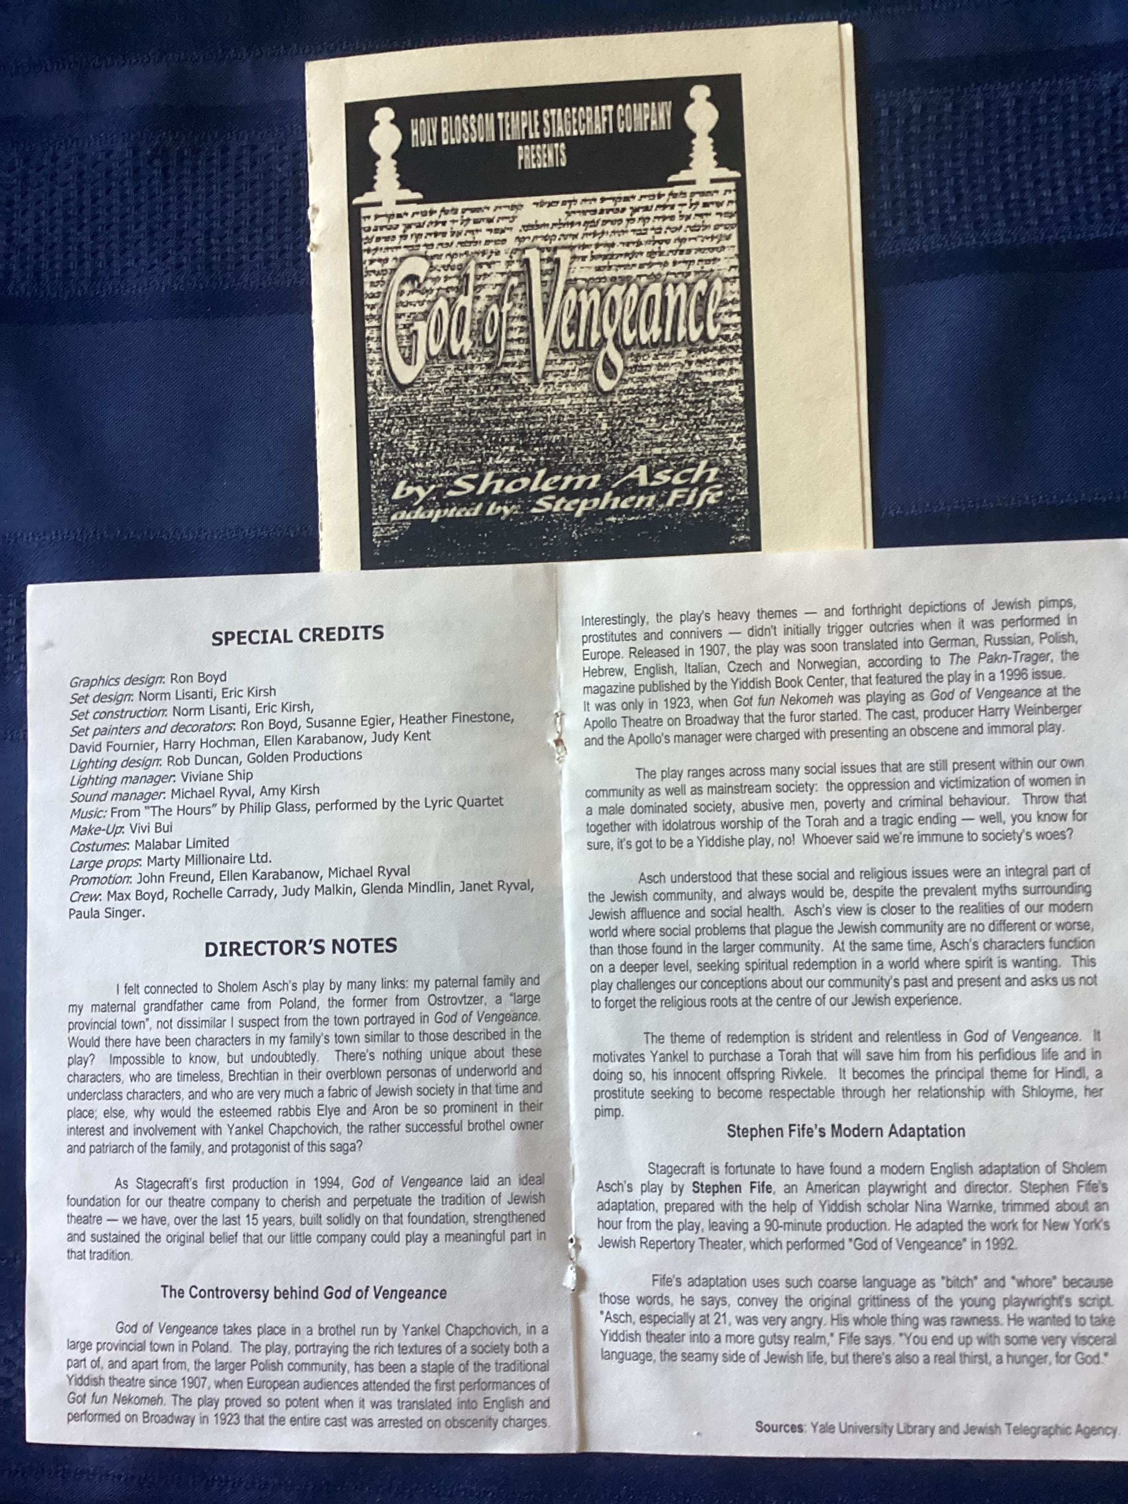

Slide 3
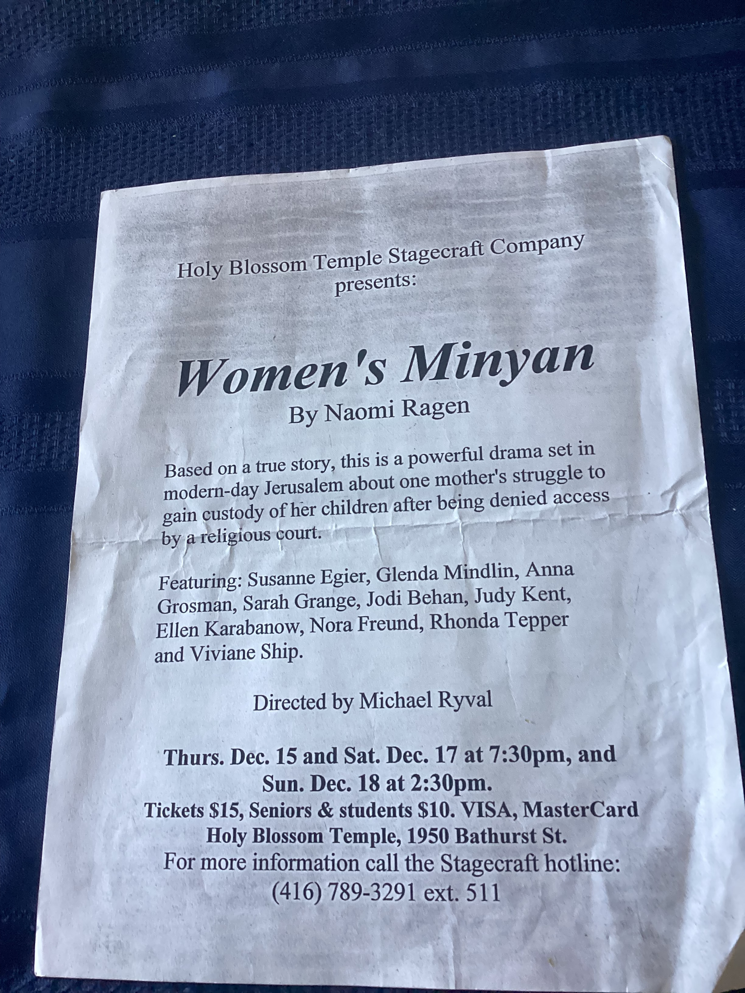

Slide 4
